Slide 1
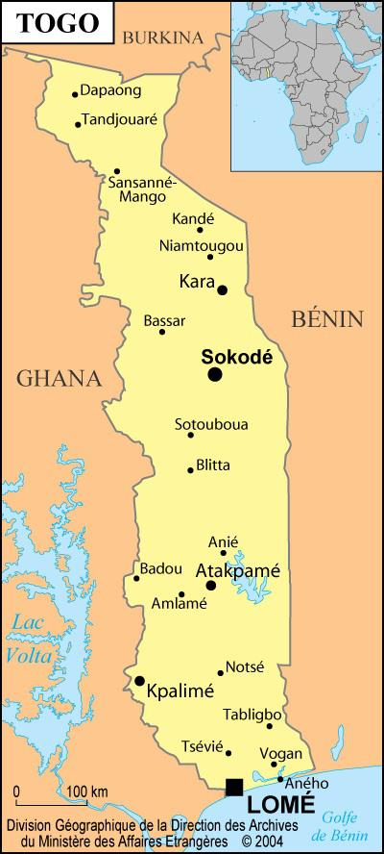


Optimiser le réseau de services publics au Togo
DATA Challenge
KATCHOOU LONZOZOU

Slide 2

CONTEXTE
Augmentations des demandes de service publics & augmentation de la population
Inégale couverture territoriale
Délai de traitement anormalement long
Améliorer l’efficacité du service public
Améliorer la qualité
Augmenter la couverture géographique

Slide 3

Exploration de la structure des données (dimension et type)
01
02
Identification des valeurs manquantes
Identification des valeurs aberrantes par deux approches: IQR & Z Score
03
03
DEMARCHE ANALYTIQUE
Analyse des distributions (univariées et bivariées) des variables d’intérêt : le volume de demande, la capacité, et le délai
04
05
Suppression des lignes n’ayant pas de type de document
06
Définition de six KPIs

Slide 4
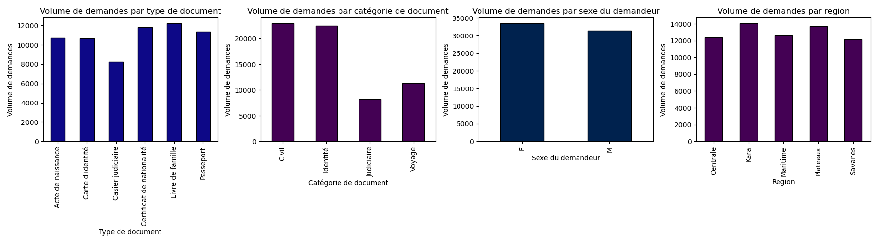
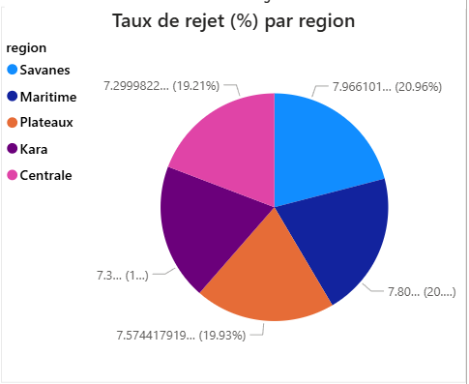
QUELQUES RESULTATS
LES KPIs définis
Data
Délai moyen de traitement par type de document | Taux d'utilisation des capacités par centre | Variation de la demande de service par région | Taux moyen de rejet des demandes par centre | Taux de croissance des demandes par Région | Transformation numérique
Notes:
Between 2020 and 2022 in just two years 90% of worldwide was produced. In 2023, the world created around 120 zettabytes (ZB).
Every internet user created 1.7 megabytes per second in 2020. An internet user generates about 1.7 megabytes (MB) of data per second80–90% of the data that internet users generate daily is unstructured.
More than 80% of IT decision-makers agree their analytics projects are delayed within their company due to data not being available in the required format.
By 2025, more than 150 zettabytes of big data will need analysis.
96% of executives planned to use AI simulation for real-time analysis of their business performance in 2022.
8.

Slide 5
Principaux constats, recommandations et perspectives
Forte demande pour le livret de famille et le certificat de nationalité
Les centres principaux (Sokodé, Kpalimé, Tsévié) concentrent le personnel
Motifs dominants de demande de service : perte et détérioration de documents
Taux de rejet des documents significatif (au tour de 20 %)
Perspectives
Recommendations
  Digitaliser davantage les demandes
  Améliorer la prévention des pertes de documents
  Augmenter le personnel en charge de la livraison de livret de famille et de certificat de nationalité
  Absence de feedback des usagers (mise en place des enquêtes de satisfaction)
  Extension du modèle à d’autres services publics

Slide 6

MERCI!

